Slide 1
|| Guia Rápida ||
Configurar las cámaras Tapo

Slide 2
Configurar las cámaras Tapo
Inicialización de las cámaras Tapo
Configurar las cámaras Tapo es el primer paso para establecer un sistema de vigilancia eficaz y sencillo en tu hogar o negocio. Con estas cámaras de TP-Link, puedes disfrutar de una fácil instalación y un monitoreo en tiempo real a través de la aplicación Tapo. Esta introducción te guiará a través de los pasos esenciales para conectar y ajustar tus cámaras, asegurando que aproveches al máximo sus funciones de seguridad inteligentes.
Inicialización de las cámaras Tapo
Siga los pasos a continuación para comenzar con su nueva cámara. Aquí tomamos Tapo C200 como ejemplo.
Paso 1. Descarga la aplicación Tapo
Obtenga la aplicación Tapo en APP Store o Google Play, o escaneando el código QR a continuación.

Slide 3
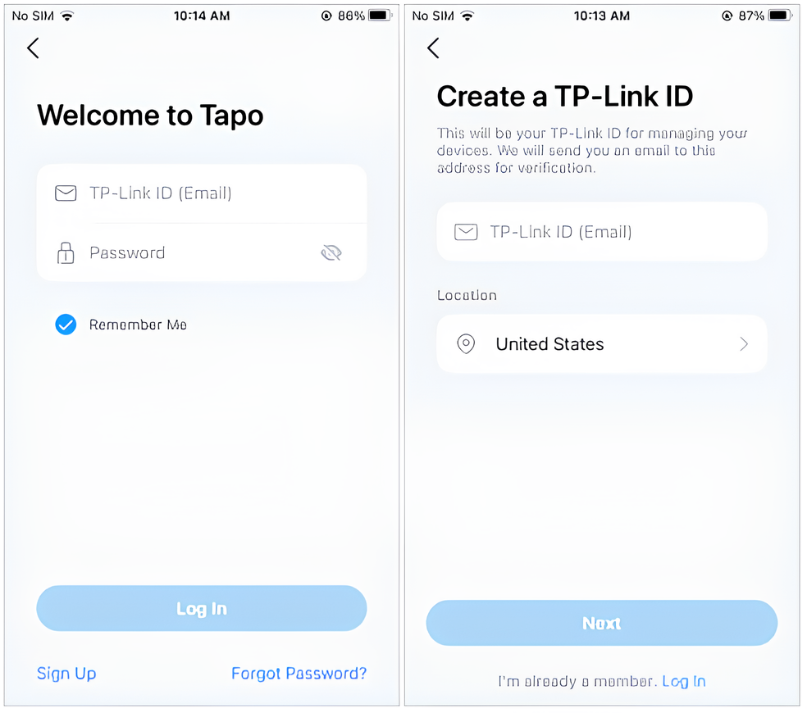
Inicialización de las cámaras Tapo para iOS:
Paso 2. Iniciar sesión
Abra la aplicación e inicie sesión con su ID de TP-Link. Si no tiene una cuenta, cree una primero.
Paso 3. Configura la cámara
Siga las instrucciones de la APLICACIÓN para completar la configuración.
Nota: El permiso de ubicación es necesario para encontrar y conectarse a su cámara durante la configuración. Otorgue el permiso de ubicación cuando se le solicite y podrá desactivarlo después de la configuración.
Para iOS:
1. Toque Agregar dispositivos o toque y seleccione Agregar dispositivo en la aplicación. Luego busque Tapo C200 (el modelo de su dispositivo).

Slide 4
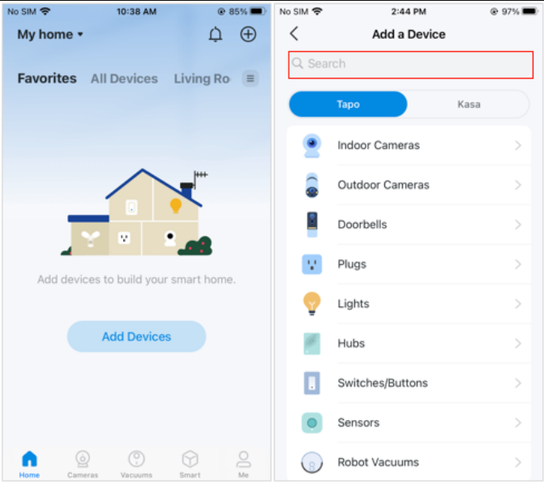
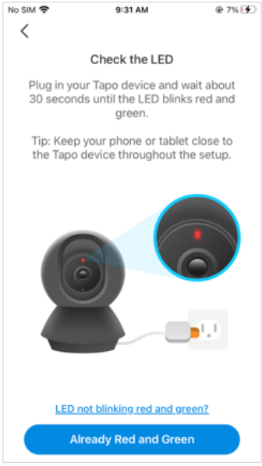
Inicialización de las cámaras Tapo para iOS:
2. Conecte su cámara y espere unos 30 segundos hasta que el LED parpadee en rojo y verde.
Haga clic en Ya rojo y verde y vaya al siguiente paso.

Slide 5
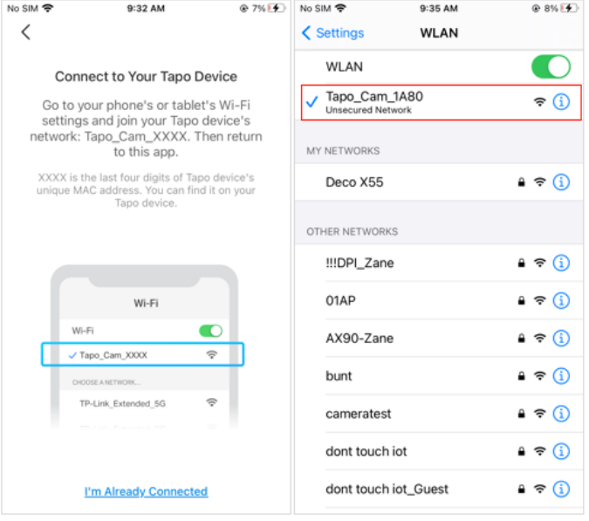
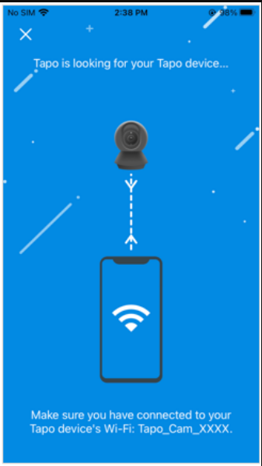
Inicialización de las cámaras Tapo para iOS:
3. Ve a la configuración de Wi-Fi de tu teléfono o tableta y únete a la red de tu cámara:
Tapo_Cam_XXXX . Luego regrese a esta APLICACIÓN.
4. Comenzará a buscar tu cámara.
Esto puede tardar uno o dos minutos.

Slide 6
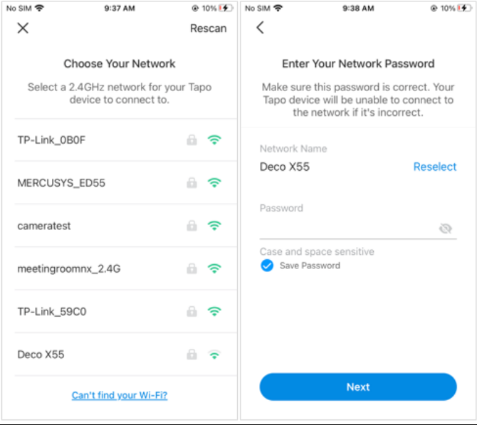
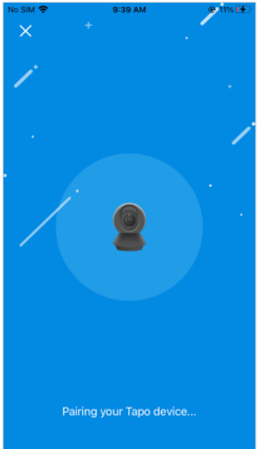
Inicialización de las cámaras Tapo para iOS:
5. Una vez encontrada la cámara, conéctela a la red Wi-Fi de su hogar e ingrese la contraseña.
6. Haga clic en
Unirse en la ventana emergente y comenzará a emparejar su cámara. Asegúrese de que el LED permanezca encendido durante el emparejamiento.

Slide 7
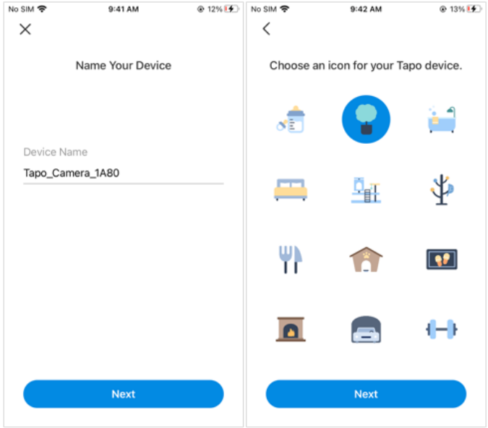
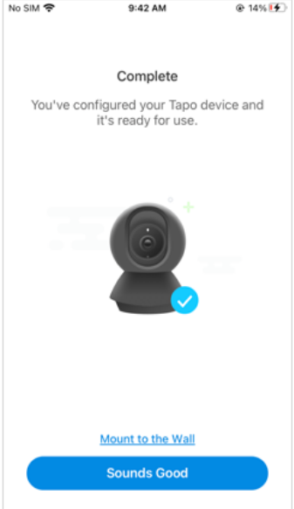
Inicialización de las cámaras Tapo para iOS:
7. Cuando se complete el emparejamiento, asigne a su cámara un nombre único y establezca una ubicación para una fácil identificación.
Haga clic en Siguiente para completar la configuración.
8. La página "Completar" significa que la cámara se agregó correctamente y toque Listo para comenzar a usar su cámara.

Slide 8
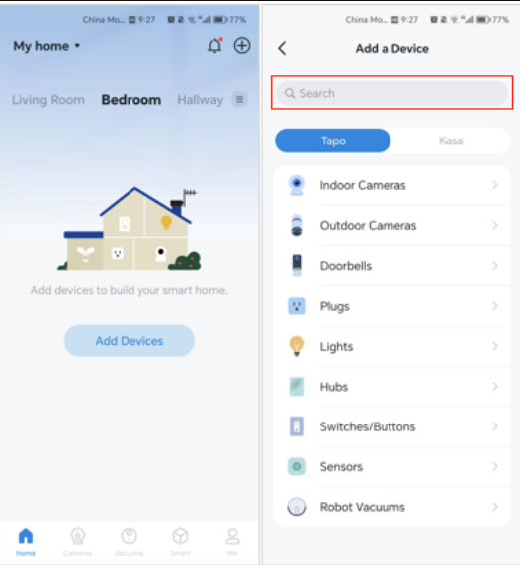
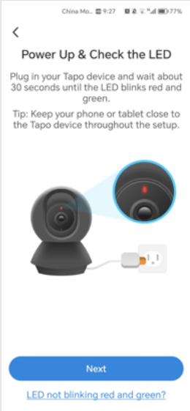
Inicialización de las cámaras Tapo para Android:
Para Android:
1. Toque Agregar dispositivos o toque y seleccione Agregar dispositivo en la aplicación. Luego busque Tapo C200 (el modelo de su dispositivo).
2. Conecte su cámara y espere unos 30 segundos hasta que el LED parpadee en rojo y verde.
Haga clic en Siguiente .

Slide 9
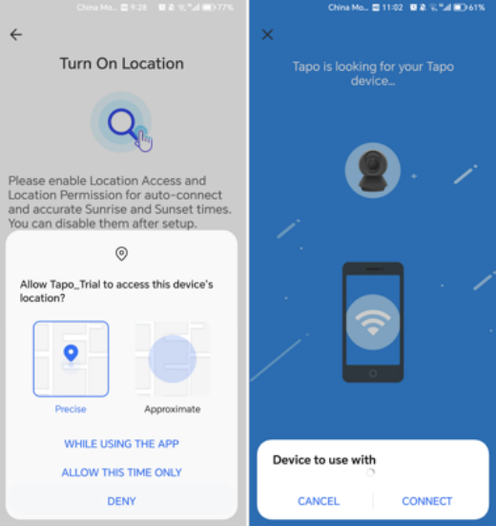
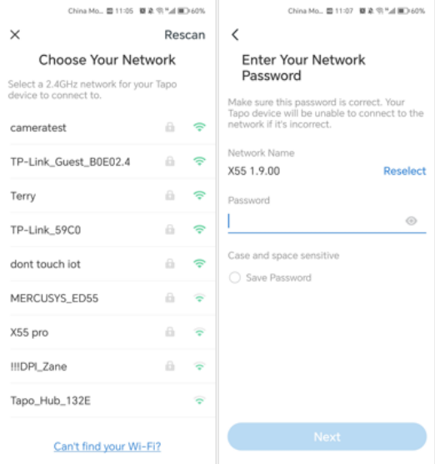
Inicialización de las cámaras Tapo para Android:
3. Otorgue acceso a la ubicación y permita que la ubicación encuentre y se conecte a su cámara.
Puede desactivarlo después de la configuración. Luego comenzará a buscar tu cámara.
4. Una vez encontrada la cámara, conéctela a la red Wi-Fi de su hogar e ingrese la contraseña.
Haga clic en Siguiente .

Slide 10
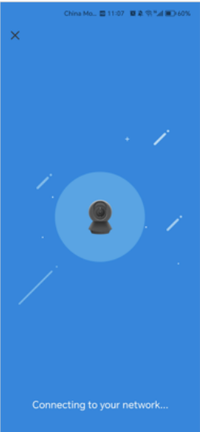
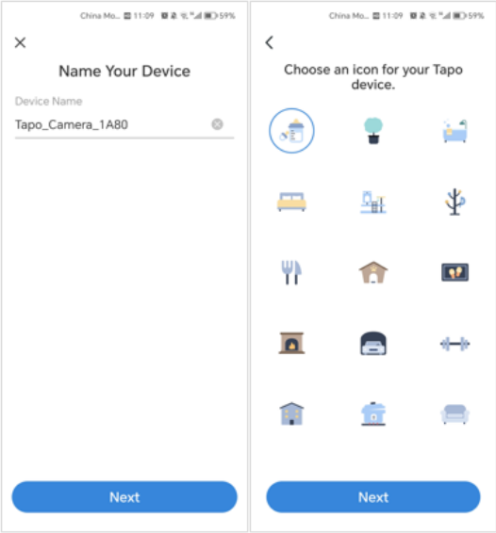
Inicialización de las cámaras Tapo para Android:
5. Comenzará a emparejar tu cámara.
Asegúrese de que el LED permanezca encendido durante el emparejamiento.
6. Cuando se complete el emparejamiento, asigne a su cámara un nombre único y establezca una ubicación para una fácil identificación.
Haga clic en Siguiente para completar la configuración.

Slide 11
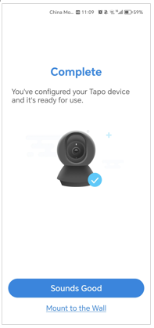
Inicialización de las cámaras Tapo para Android:
7. La página "Completar" significa que la cámara se agregó correctamente y toque
Listo para comenzar a usar su cámara.

